Slide 1
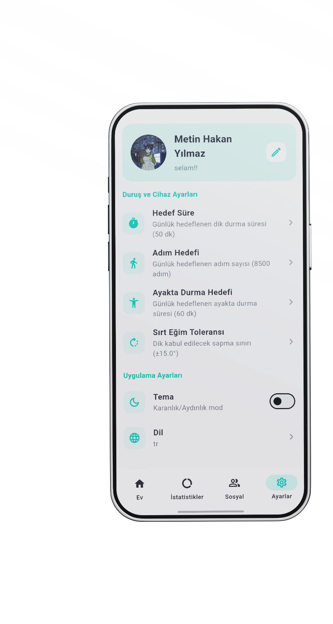
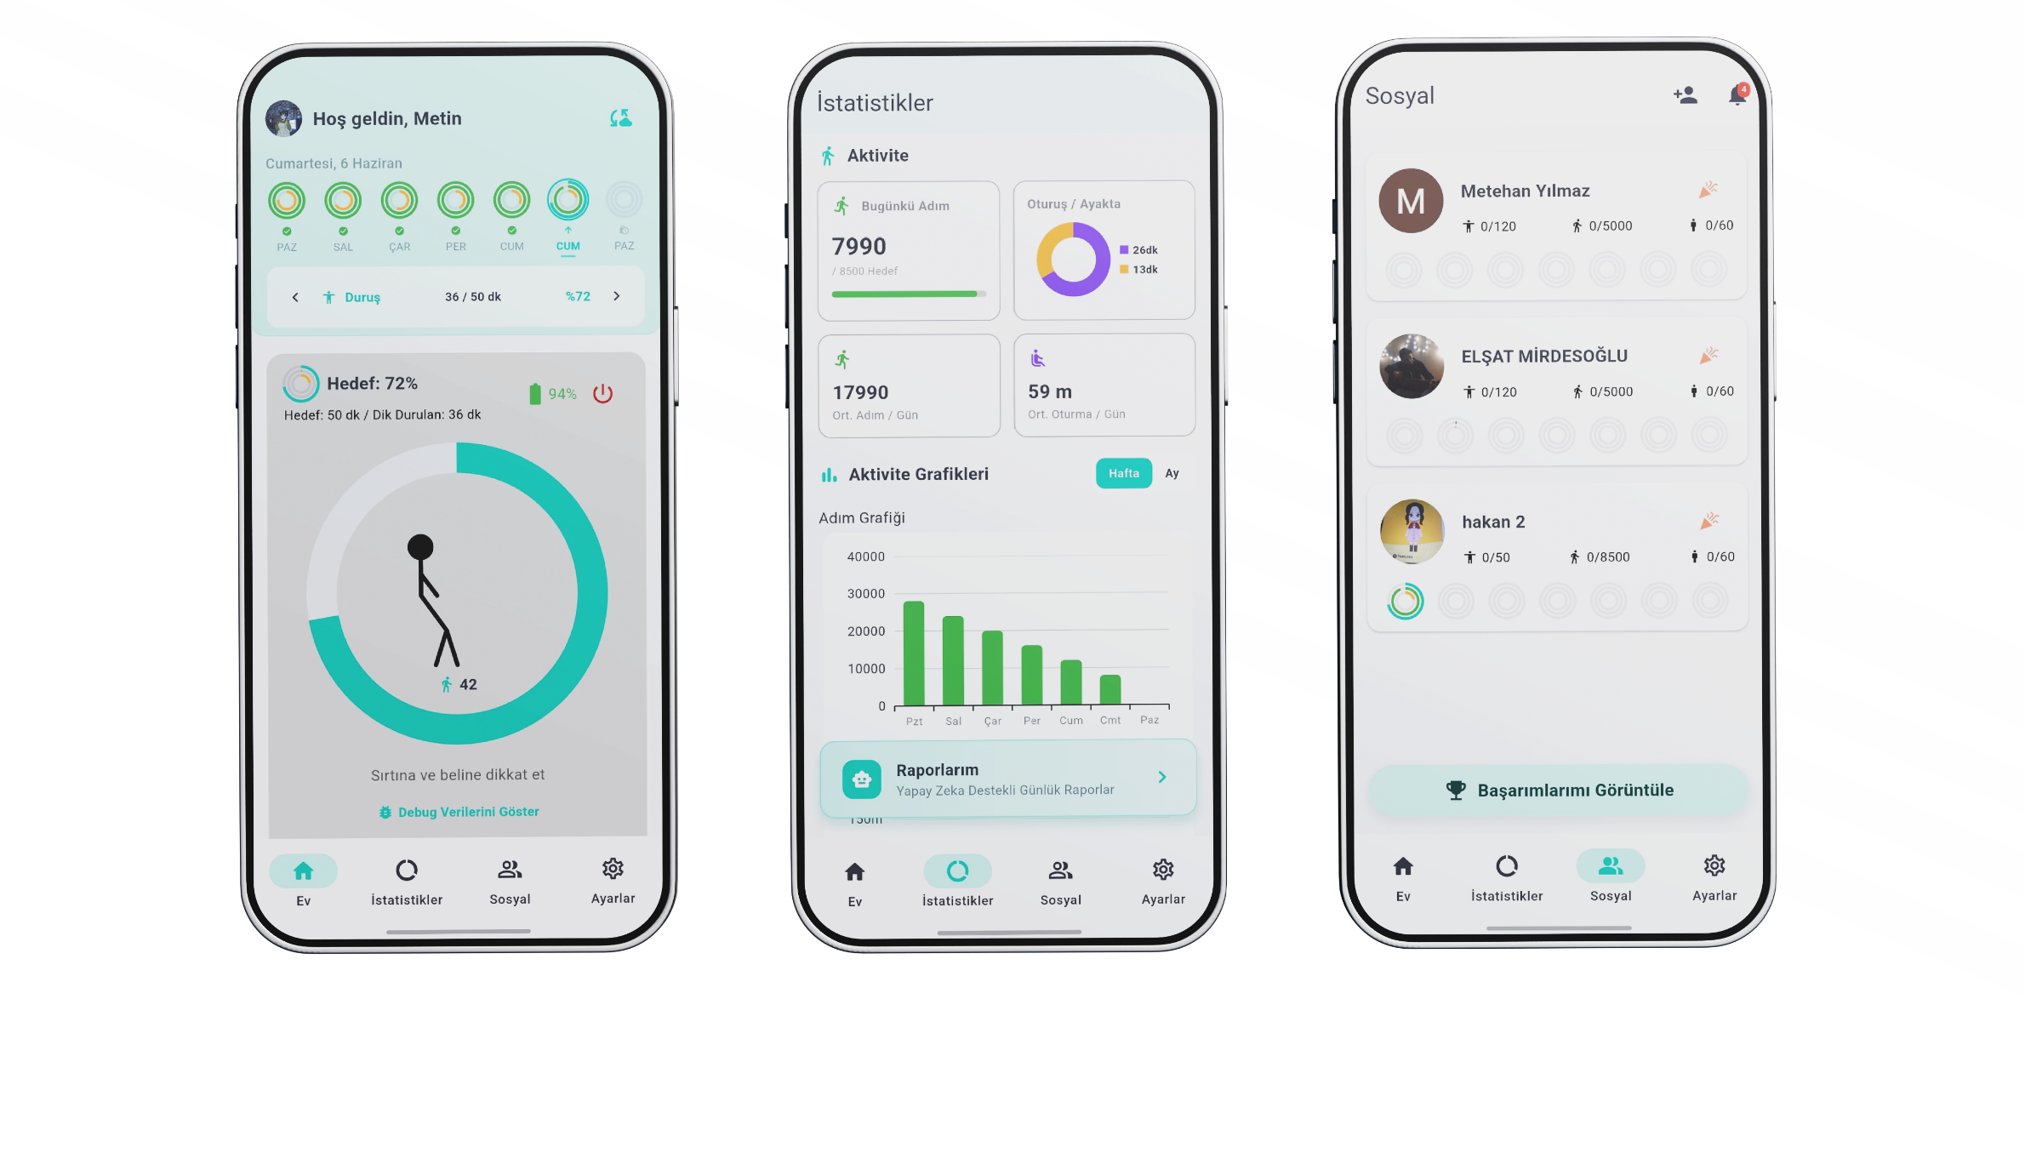
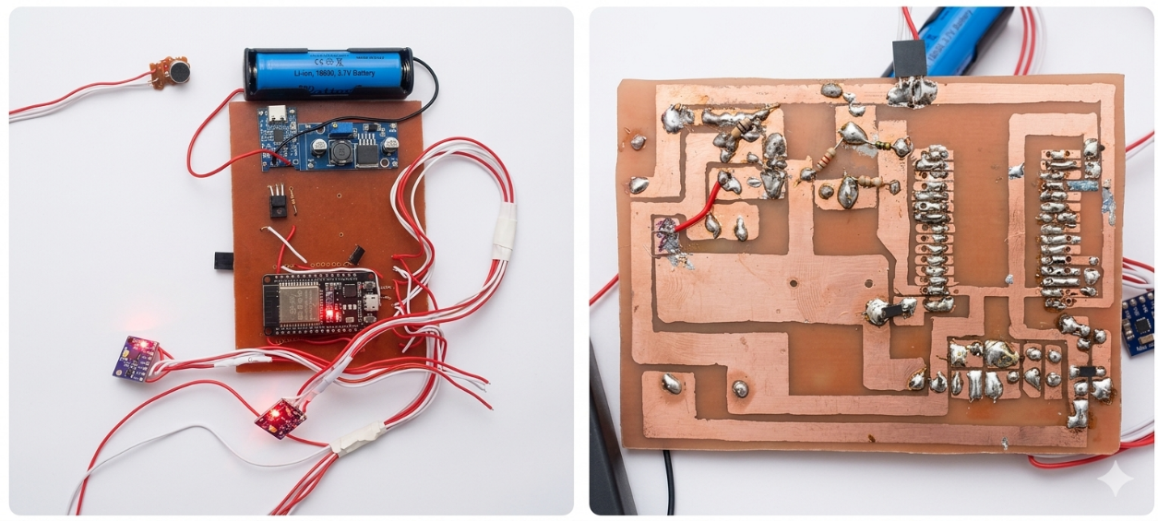
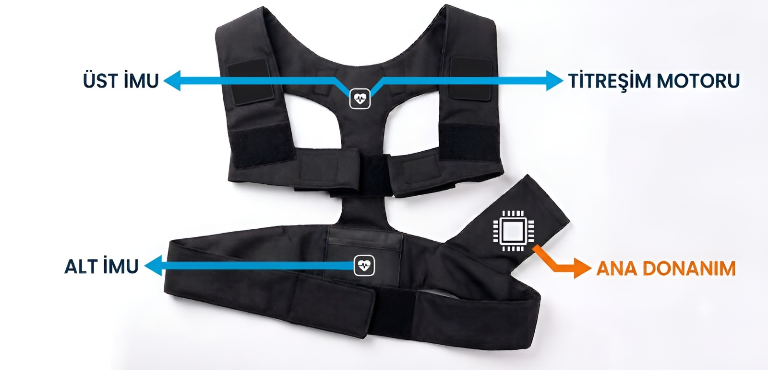
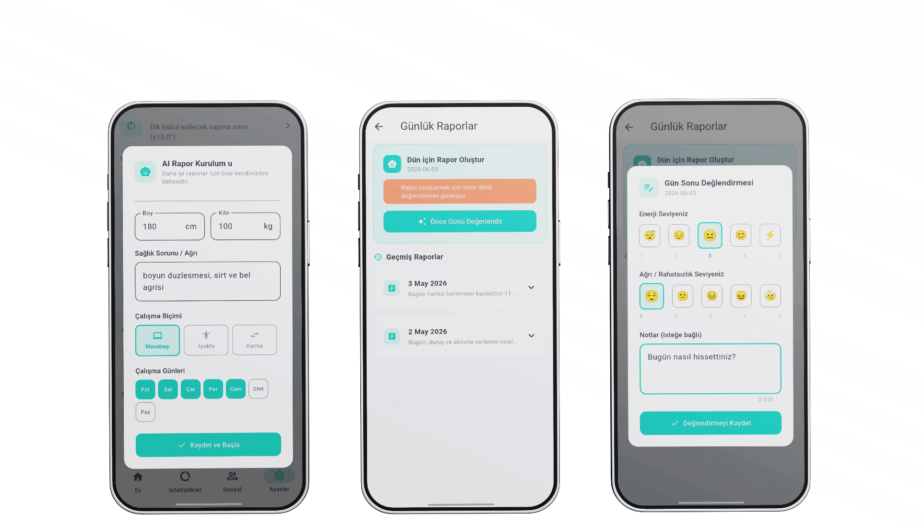
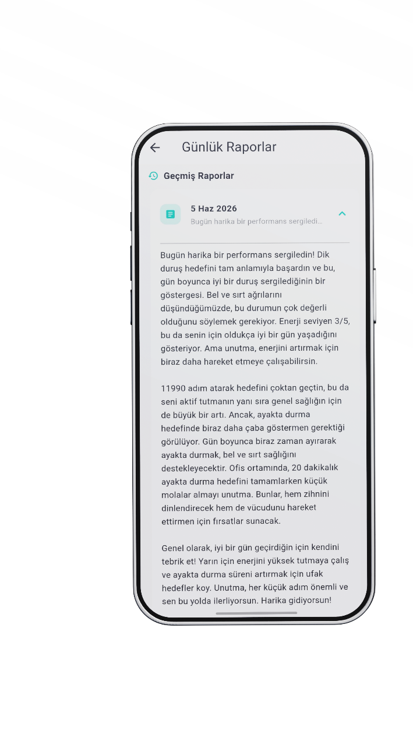
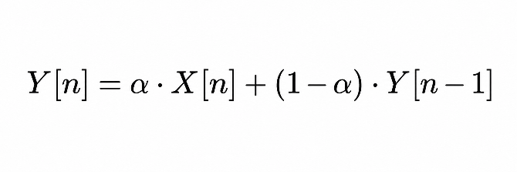

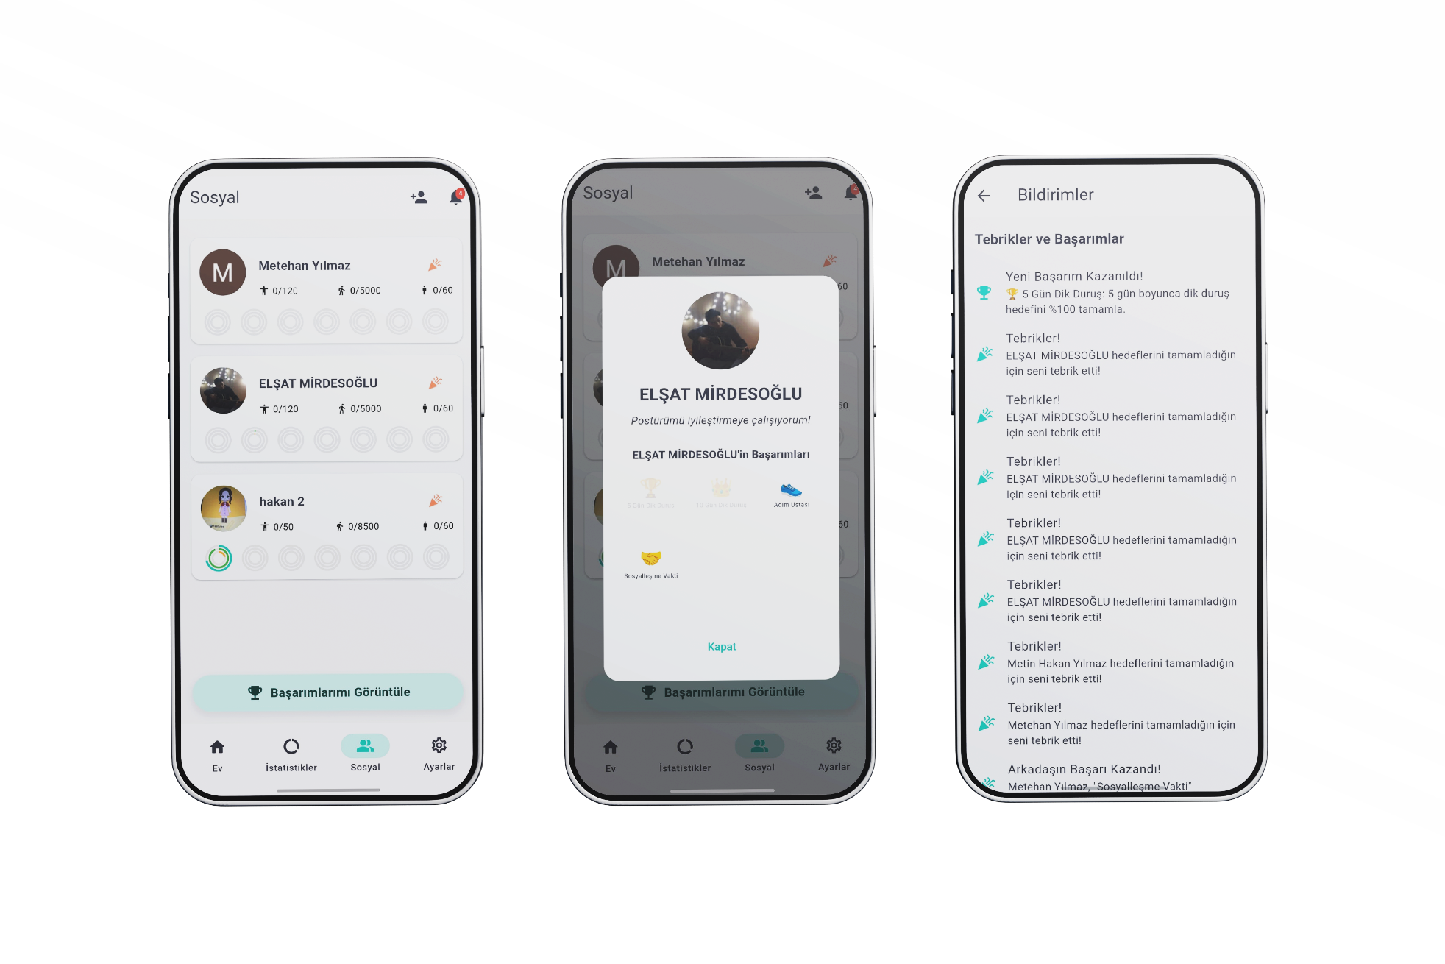
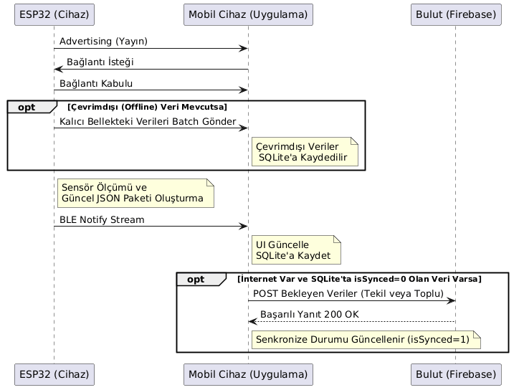






SENSÖR TABANLI POZ VE AKTİVİTE TAKİBİ SAĞLAYAN IOT CİHAZI VE MOBİL UYGULAMASI
Metin Hakan YILMAZ
Bilgisayar Mühendisliği Bölümü
Sakarya Üniversitesi
metin.yilmaz11@ogr.sakarya.edu.tr
Elşat MİRDESOĞLU
Bilgisayar Mühendisliği Bölümü
Sakarya Üniversitesi
elsat.mirdesoglu@ogr.sakarya.edu.tr
DANIŞMAN
Doç. Dr. Abdullah SEVİN
Giriş
Bu çalışmada, kullanıcının günlük hareketlerini ve duruş (postür) değişimlerini izleyebilen giyilebilir bir IoT sistemi tasarlanmıştır. Önerilen yapıda ana kontrol birimi olarak ESP32-WROOM mikrodenetleyicisi kullanılmış ve hareket ile yönelim bilgilerini elde etmek amacıyla iki adet IMU sensöründen faydalanılmıştır. Düşük güç tüketimli haberleşme altyapısı sağlamak adına cihaz ve mobil uygulama arasındaki veri iletimi Bluetooth Low Energy protokolü üzerinden gerçekleştirilmiştir. Cihaz içerisinde güç ve şarj devresi, haptik geri bildirim sağlayan bir titreşim motoru ve voltaj regülatörü bulunmaktadır. Sensör verileri gerçek zamanlı işlenerek çevrim dışı geri bildirim verilebildiği gibi cihaz mobil uygulamaya bağlanılarak kullanıldığında elde edilen veriler, öncelikli olarak telefona, internet erişimi sağlandığında ise buluta kaydedilir. Anlık alınan ve kaydedilen veriler kullanılarak veri görselleştirme, canlı duruş göstergesi, yapay zekâ raporlamaları ve sosyal motivatör özellikleri sağlanır.
Projenin amacı tüm bu özelliklerin bir arada kullanılmasını sağlayarak kullanıcının duruşu ve aktivite oranı hakkında farkındalığını arttırmak ve alışkanlıklarını değiştirmesi konusunda motivasyon elde etmesini sağlamaktır.
Verilerin mobil cihaz üzerisinde tutulabilmesi için SQLite veritabanı, bulut üzerisinde tutulabilmesi için ise Firebase Firestore veritabanı tercih edilmiştir. Mobilde SQL olması veri tutarlılığını sağlamaya yararken bulutta NoSQL ve serverless bir yapının bulunması ölçeklenebilirlik adına önemlidir.
  Mobil Uygulama
  Flutter ile geliştirilen mobil uygulamada: çoklu dil, karanlık ve aydınlık tema, BLE haberleşmesi, canlı bildirimler, canlı veri görselleştirmesi ve veri senkronizasyonu özellikleri bulunur.
Donanım Giyilebilir Ürün
Şekil 6: Mobil uygulamanın dört ana sayfası
Şekil 1: Cihazın görseli
  Yapay Zeka Raporları
  Kullanıcılardan toplanılan veriler gün gün olmak üzere işlenip kapsamlı bir prompt haline getirilerek ChatGPT API’ına gönderilir ve uygun bir motive edici biçimde raporlandırılır. Raporlandırmanın verimini artırabilmek adına kullanıcıdan çalışma şekli, çalışma günleri varsa belirtmek istediği şikayetleri ile beraber gün içerisinde nasıl hissettiği bilgileri de alınır.
Merkezinde ESP32-WROOM-DEVKIT-V1 geliştirme kartını bulunduran; Li-Ion batarya, type-c şarj modülü, voltaj regülatörü, titreşim motoru ve iki adet IMU sensöründen oluşan giyilebilir cihaz geliştirilmiştir. IMU sensörleri ve titreşim motoru hariç diğer komponentler bir kutuda bulunurken sensörlerden birisi titreşim motoru ile beraber kullanıcının sırtında (yaklaşık T4) diğeri ise belinde (yaklaşık L4) konumlandırılmaktadır.
Şekil 2: Giyilebilir ürün
  Gömülü Yazılım
Verilerin elde edilmesi, anlık geri bildirim verecek düzeyde işlenmesi, depolanması (LittleFS) ve mobil uygulamaya aktarılması görevlerini üstlenen gömülü yazılım FreeRTOS altyapısı kullanılarak çoklu çekirdek olacak şekilde geliştirilmiştir. ESP32-WROOM’un çekirdeklerinden bir tanesi veri toplanmasından sorumlu iken diğeri verilerin BLE aracılığı ile monil uygulamaya aktarılmasından sorumludur.
  Aktivite ve Postür Tespiti için Kullanılan Yöntemler
  Sensör verilerinin işlenmesi sırasında gürültüyü filtrelemek adına Üstel Hareketli Ortalama (EMA) [2] filtresi kullanılmıştır. Filtrelenmiş veriler üzerinde pitch ve roll açıları ile üst ve alt sensor arasındaki ölçüm farkları[3] üzerinde yapılan eşik değer kontrolleri ve frekans kontrollü dinamik ivme hesaplama yöntemleri kullanılarak postür ve aktivite tespiti sağlanmıştır.
Şekil 7: Yapay zeka raporu alma aşamaları
  Sosyal Motivatörler
  Kullanıcıların, alışkanlıklarını değiştirebilmelerine ve aktivite miktarlarını artırmalarına motive olabilmeleri için sosyal etkenlerin destekleyici olduğu görülmüştür. Bunu sağlayabilmek adına kullanıcıların arkadaşları ile aktivitelerini paylaşabilmeleri, ilerlemelerini takip edebilmeleri ve birbirlerini tebrik edebilmelerini sağlayan “Sosyal” sayfası geliştirilmiştir.
Şekil 3: EMA filtresi
Şekil 4: Delta pitch hesaplanması
  Veri Haberleşmesi ve Veritabanı Mimarisi
Veri haberleşmesi aşamasında sistemin tamamen çevrimdışı olarak da çalışmayı sürdürebilmesi ve herhangi bir veri kaybı yaşanmaması dikkate alınmıştır. Haberleşme esnasında veriler JSON formatında kullanılmakta olup cihaz üzerine kaydedilirken struct yapısında kaydedilmişlerdir. Veri haberleşme diyagramı Şekil 5’te verilmiştir.
Şekil 8: Sosyal sayfası detayları
Sonuçlar
Hedeflenen sistem sorunsuz bir şekilde hayata geçirilebilmiş olup motive edici özellikleri ve iki sensörlü algılama yaklaşımı ile literatürdeki ve piyasadaki örneklere yenilikçi bir alternatif sunmuştur.
Şekil 5: Veri haberleşmesini gösteren sequence diyagramı

